Slide 1
ОТЧЕТ
ПО ЛАБОРАТОРНОЙ РАБОТЕ №2
дисциплина: Операционные системы
Выполнила:
Егорова Александра
Группа: НПМбд-02-20

Slide 2
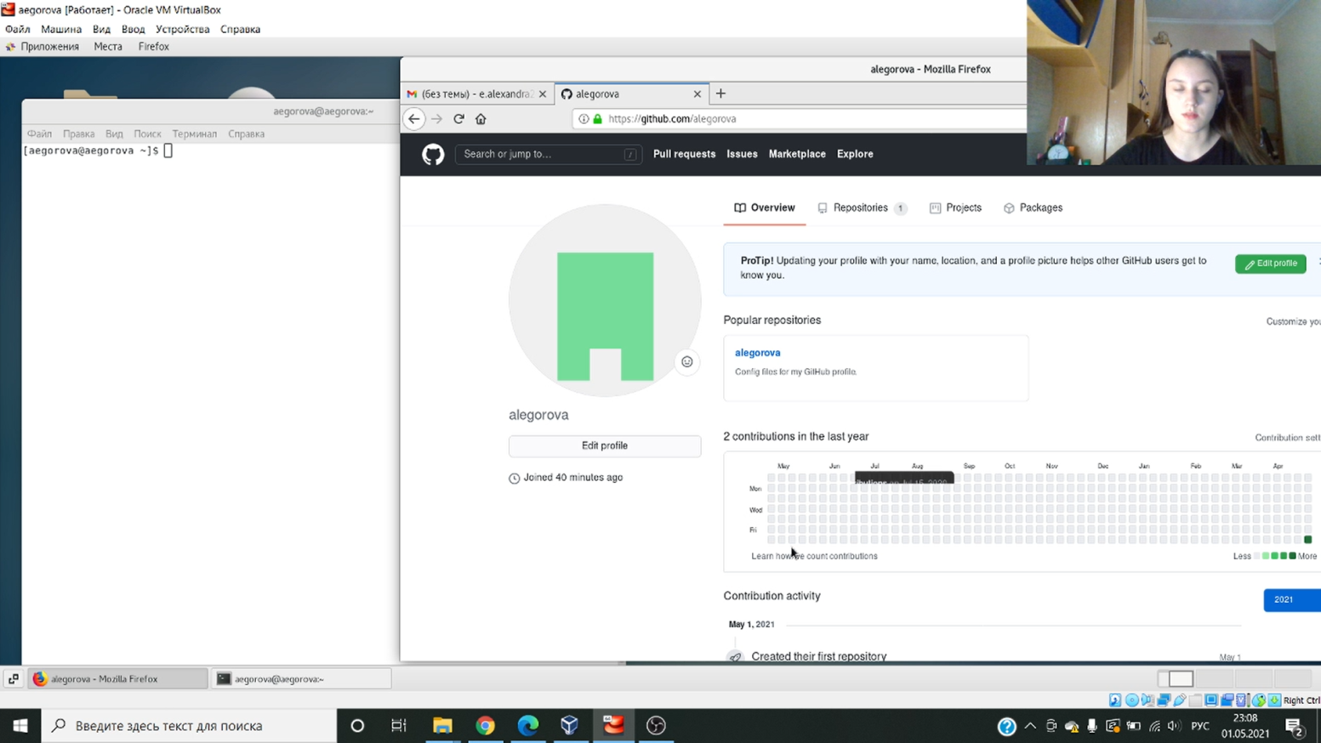
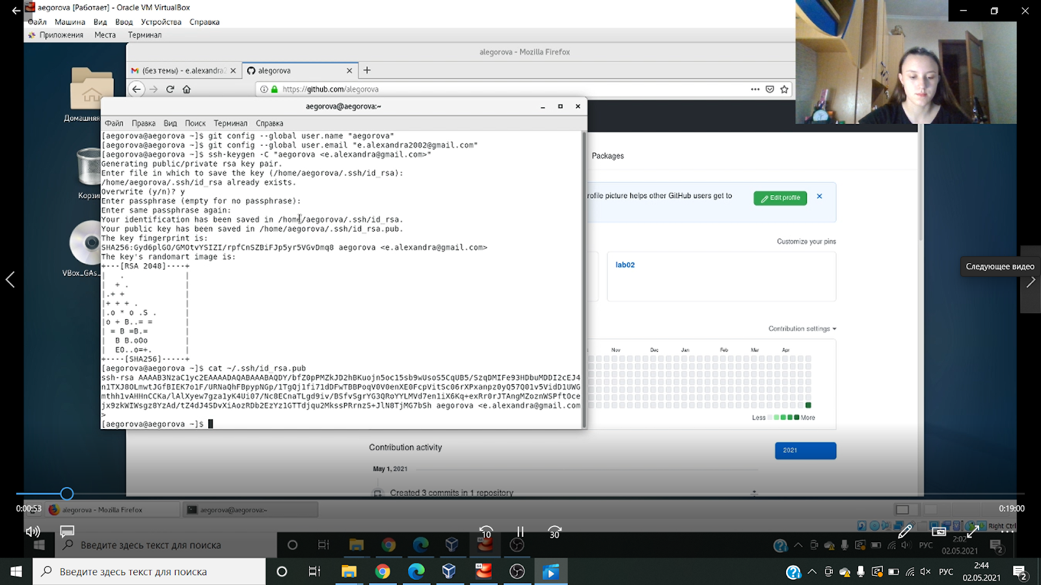
Цель работы
Изучить идеологию и применение средств контроля версий.
Ход работы
Настройка git
1) Создаем учётную запись на https://github.com. Настраиваем систему контроля версий git. Синхранизируем учётную запись github с компьютером

Slide 3
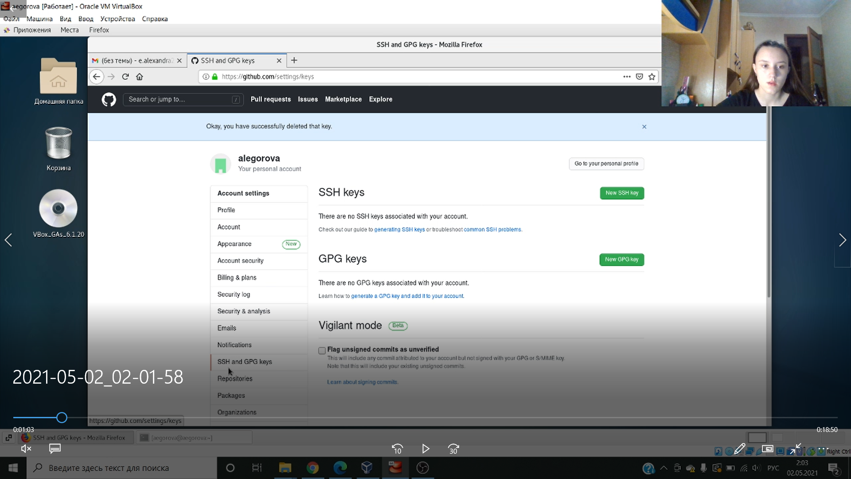
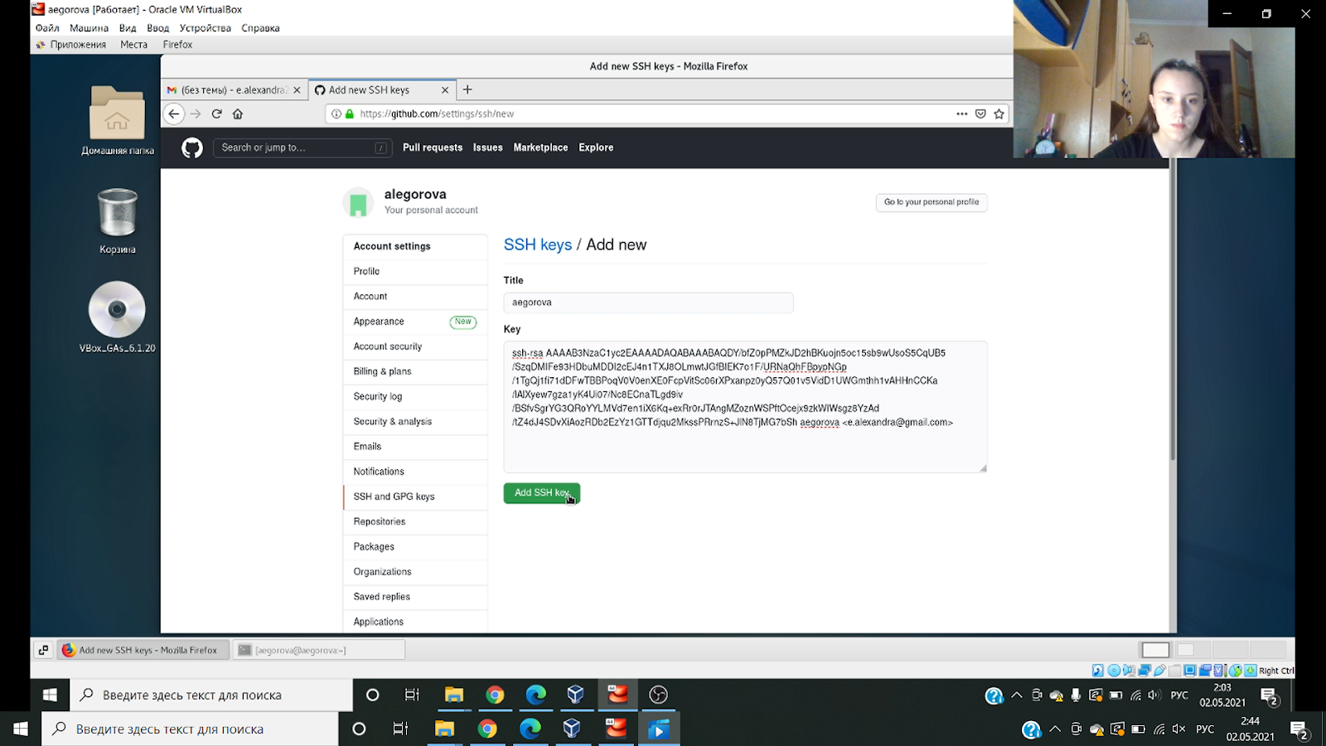
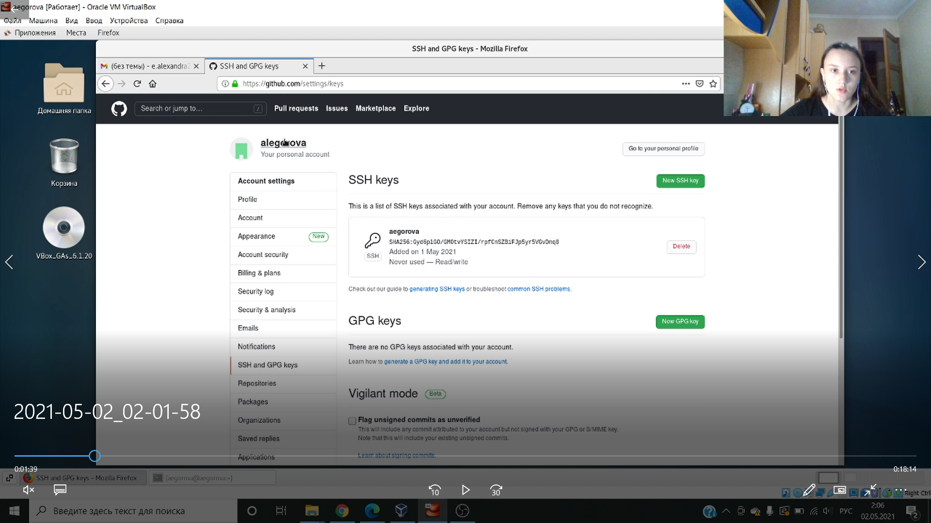
Создаем новый ключ на github и привязываю его к компьютеру через консоль.

Slide 4
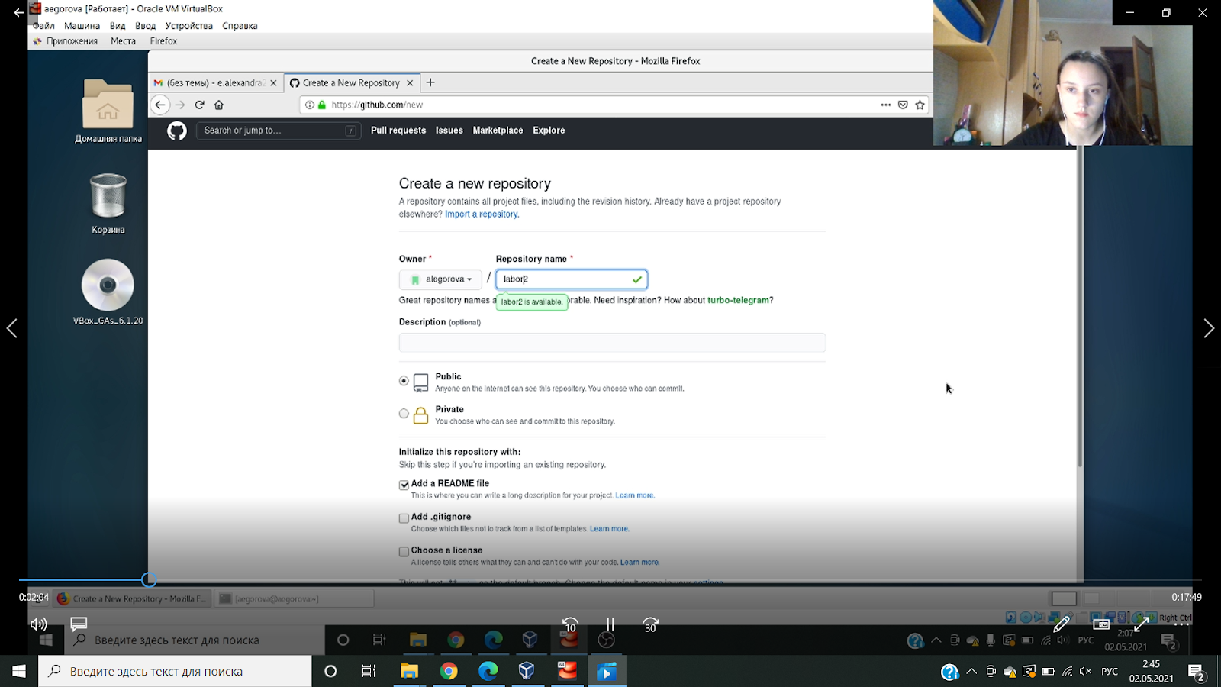
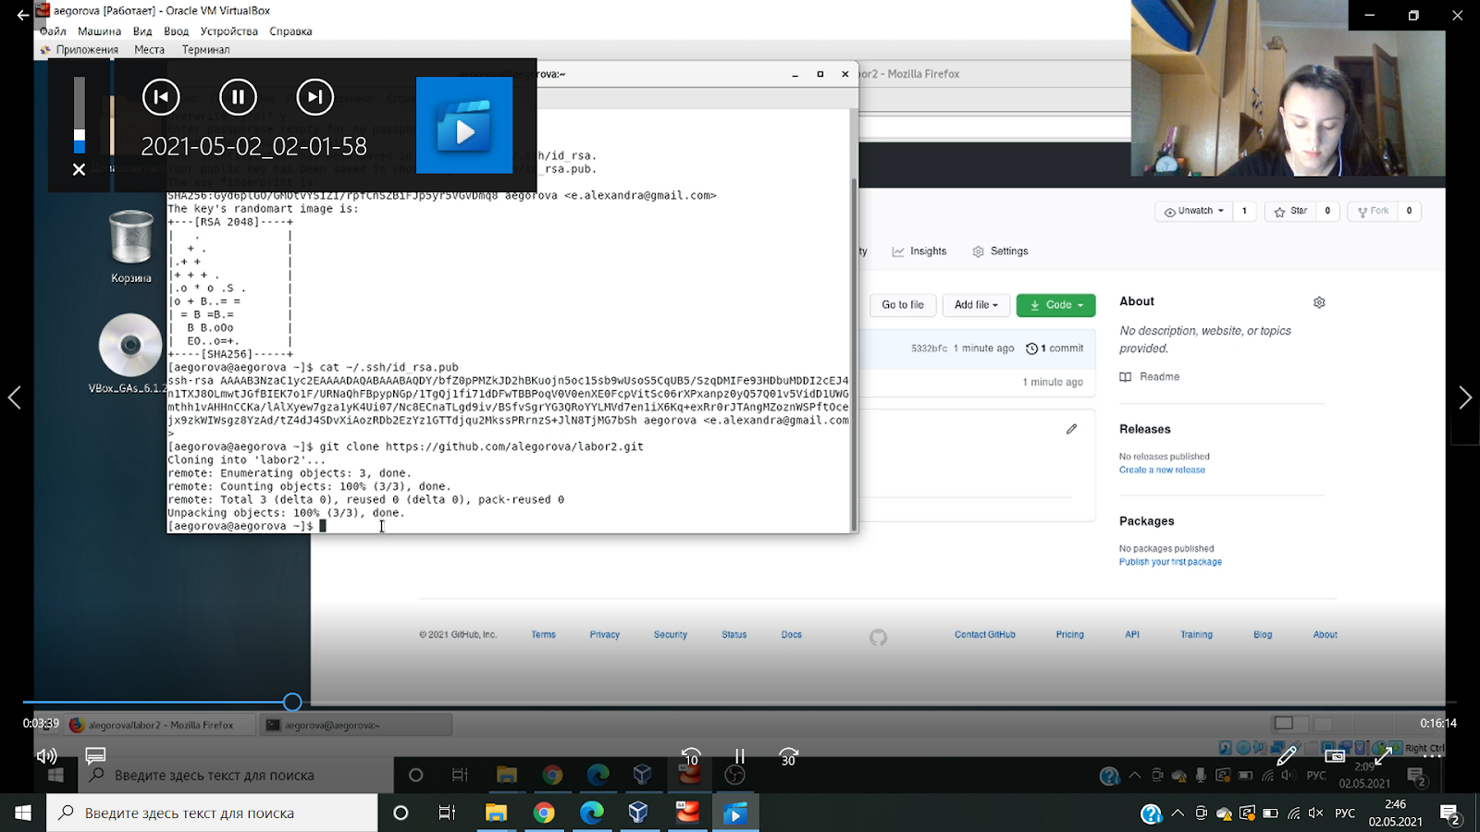
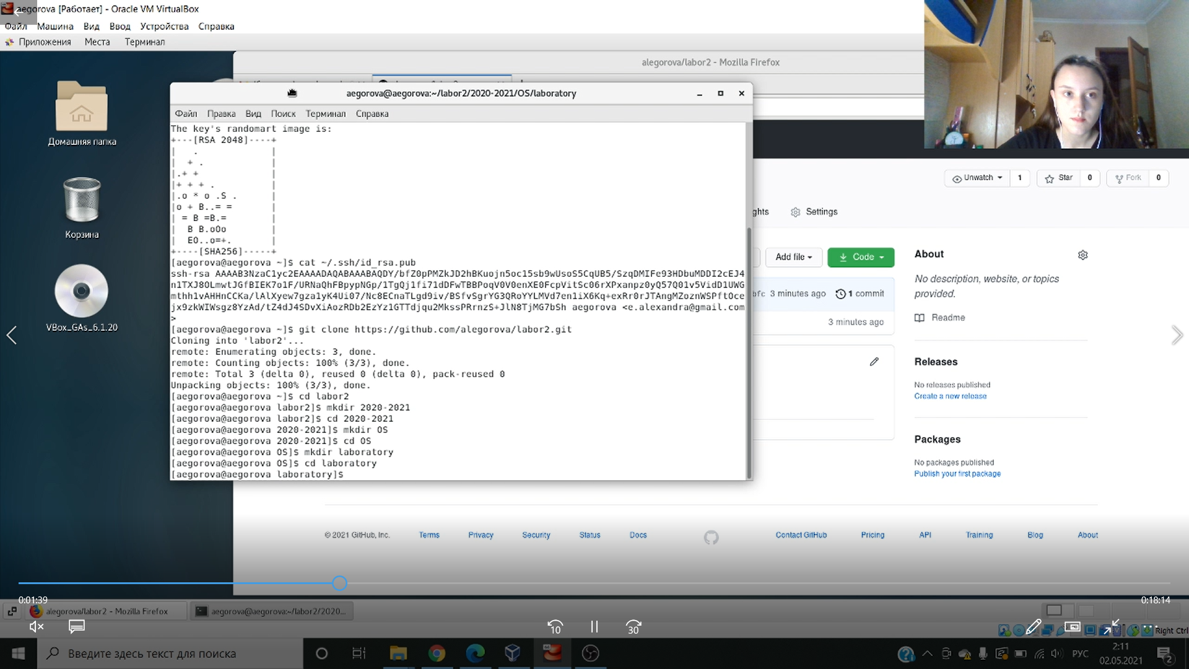
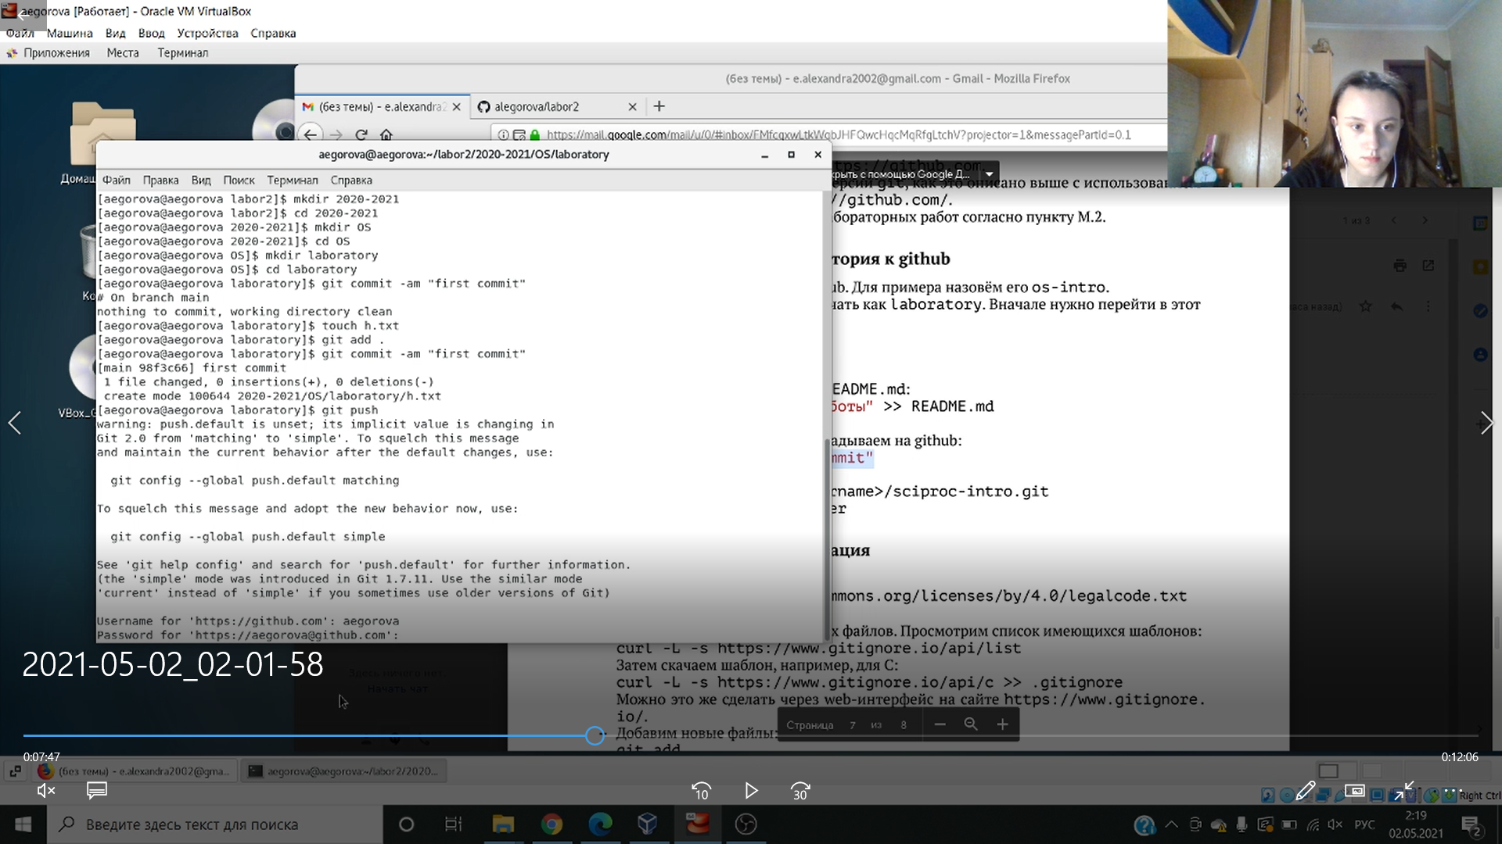
Подключение репозитория к github.
Заходим в «repositories» и создаем новый репозиторий. Копируем в консоль ссылку на репозиторий. Работаем с каталогом и папками через консоль. Создаем файлы

Slide 5
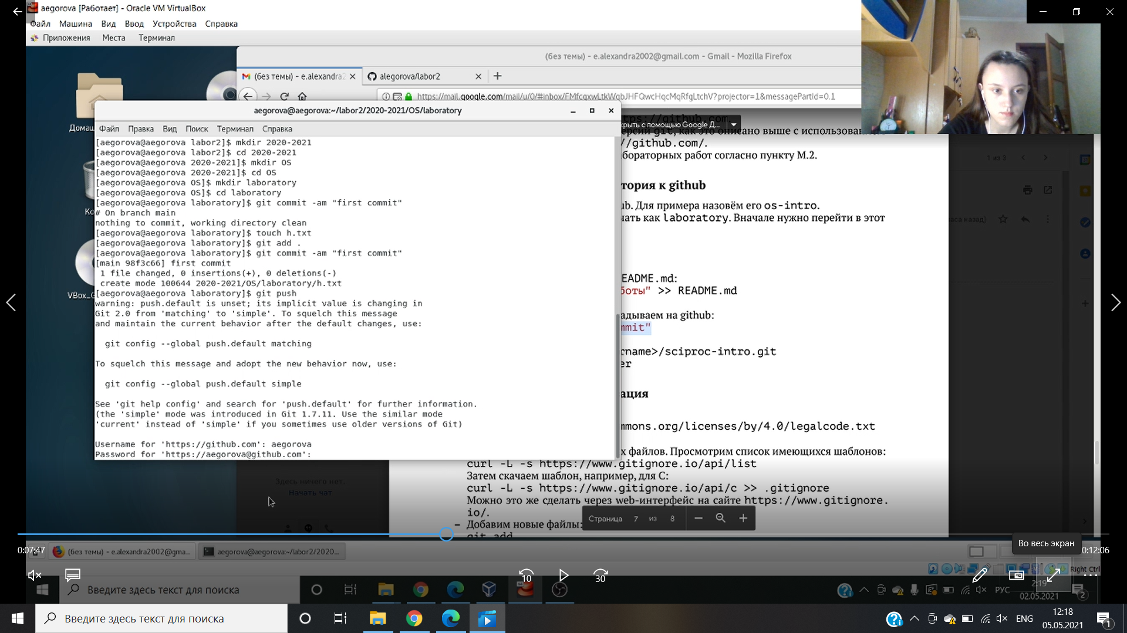
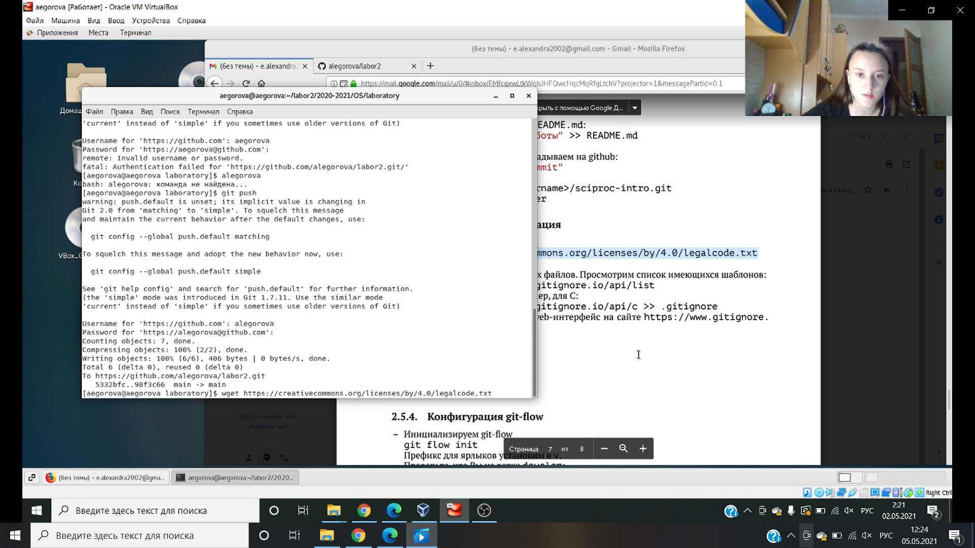
Добавляем первый коммит и выкладываем на githup. Чтобы правильно разместить первый коммит, необходимо добавить команду git add . , далее с помощью команды git commit -am "first commit" выкладываем коммит. Сохраняем первый коммит (git push).

Slide 6
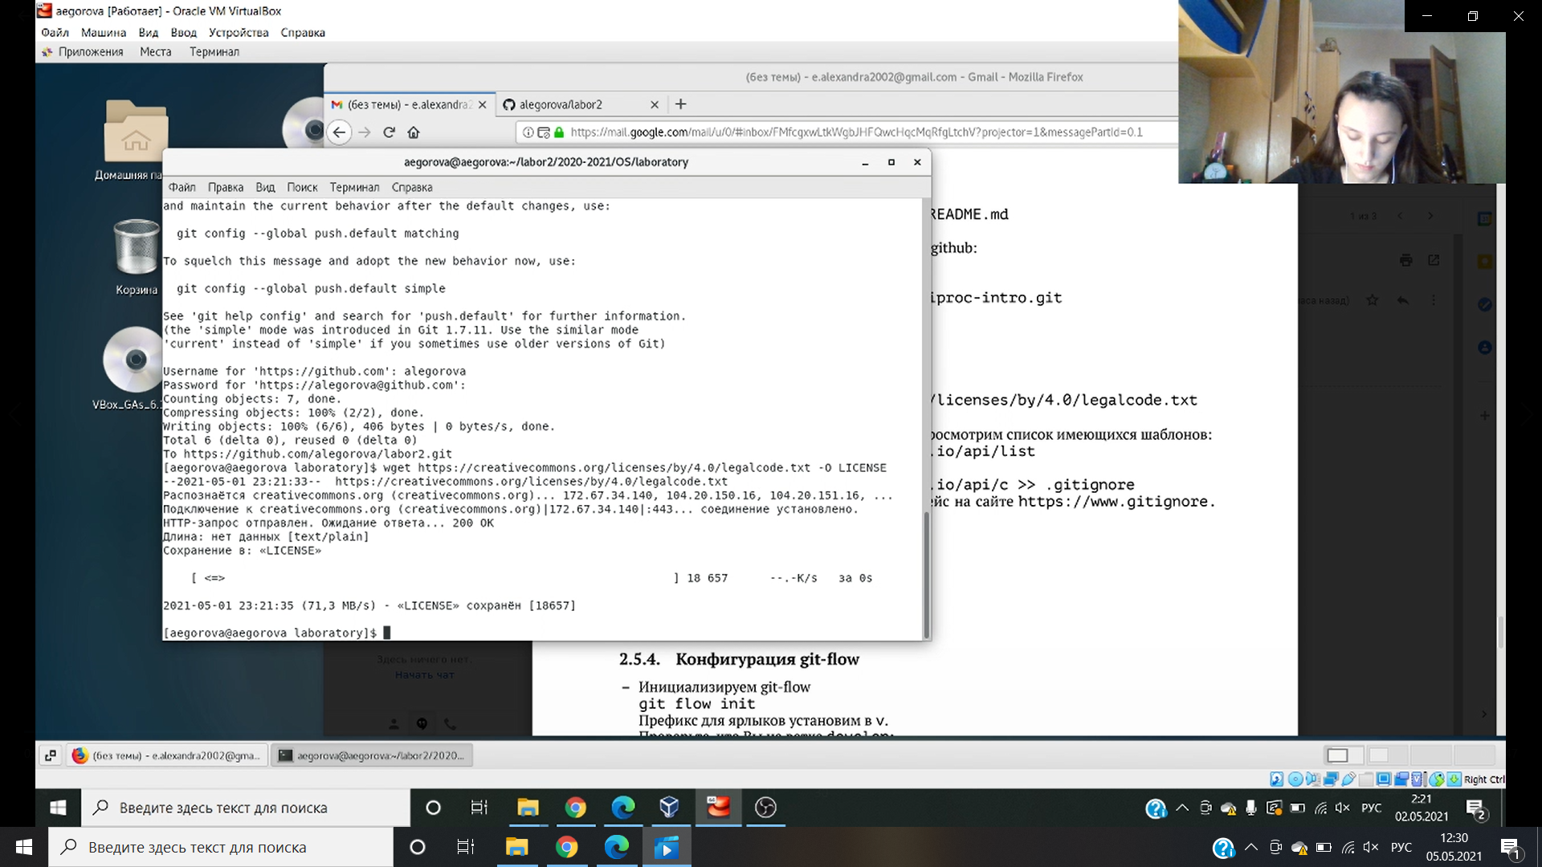
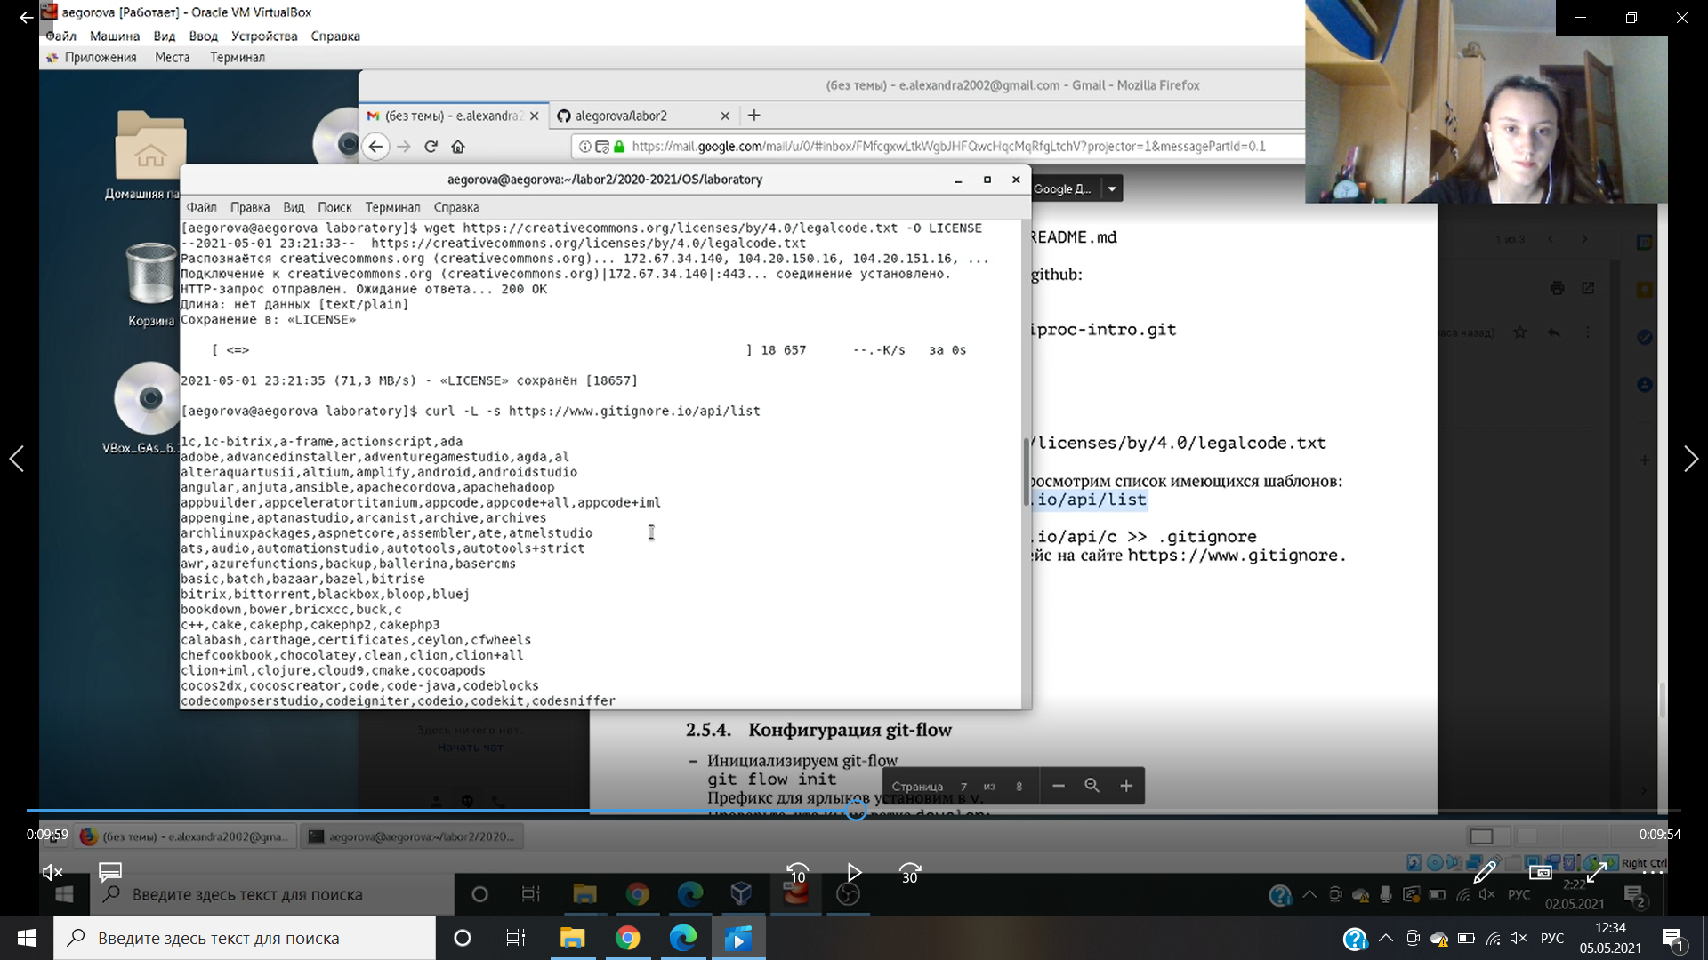
Первичная конфигурация
Добавим файл лицензии и шаблон игнорируемых файлов. Получим список имеющихся шаблонов.

Slide 7
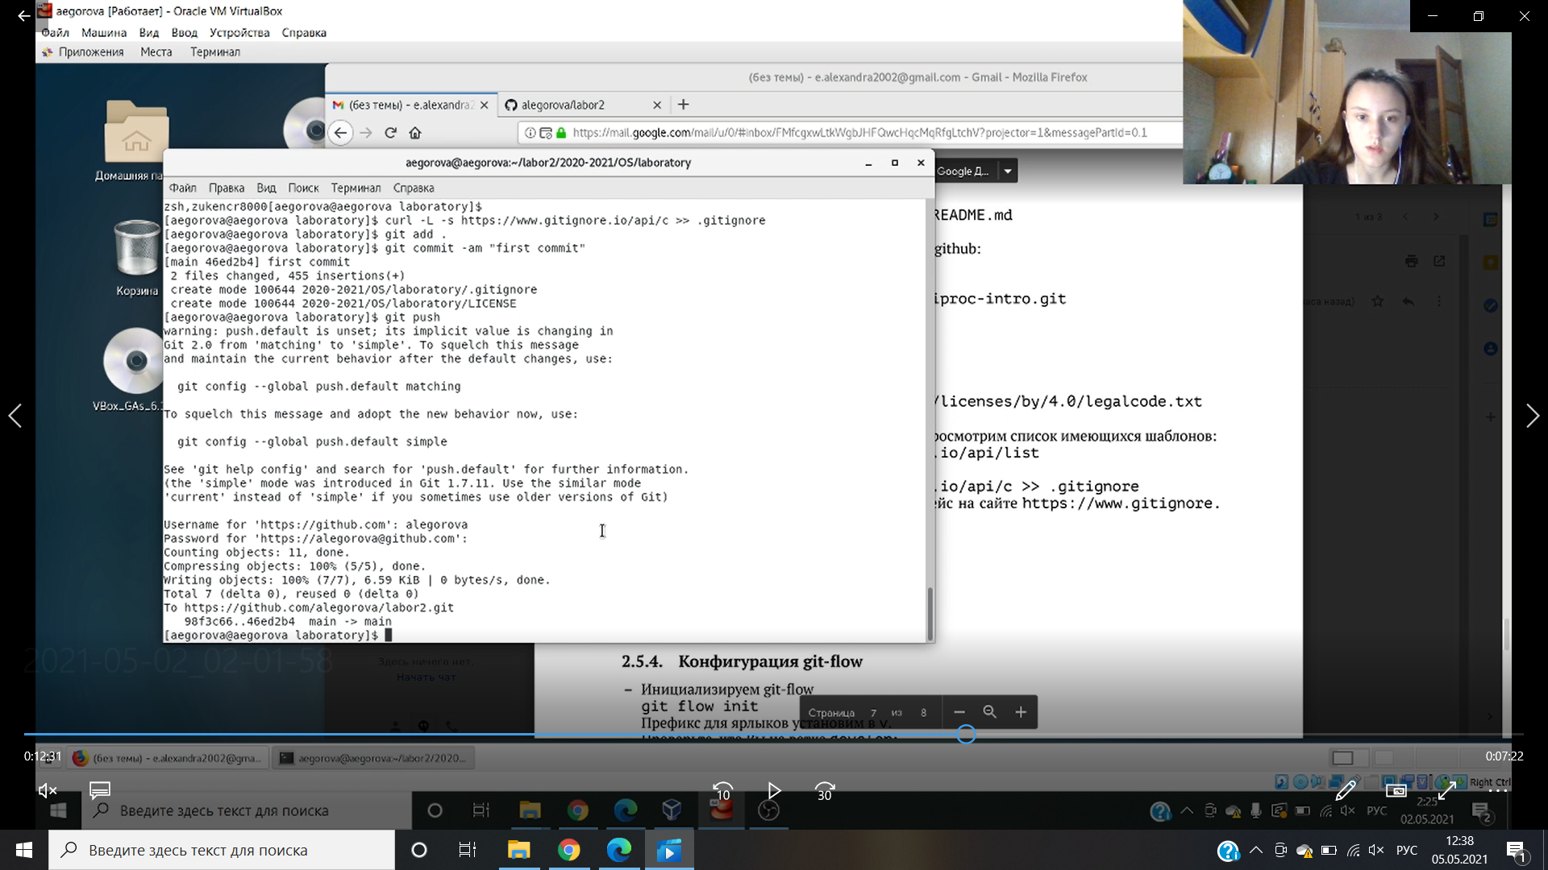

Затем скачаем шаблон, например, для C. Также добавляю новые файлы и выполняю коммит.
Отправляем на github.

Slide 8
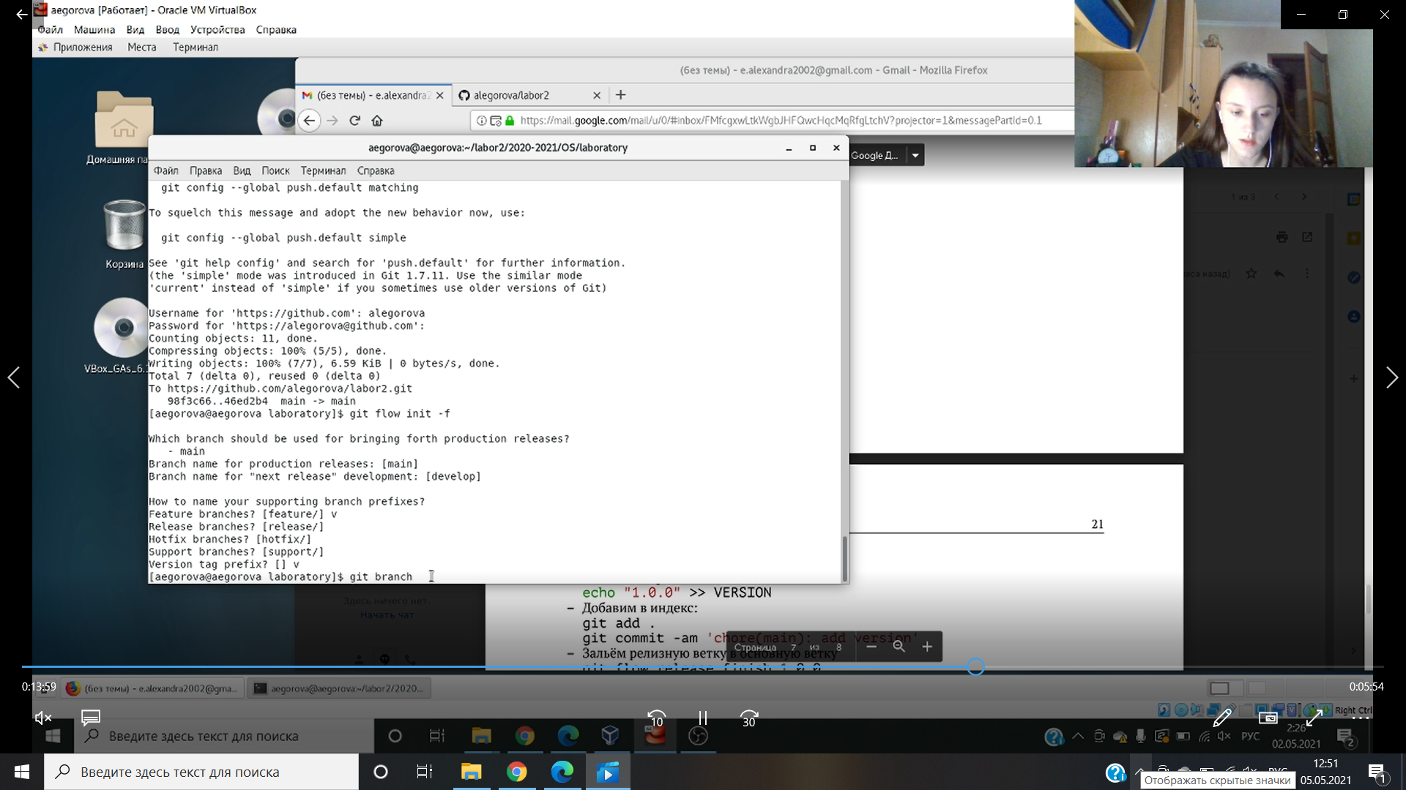
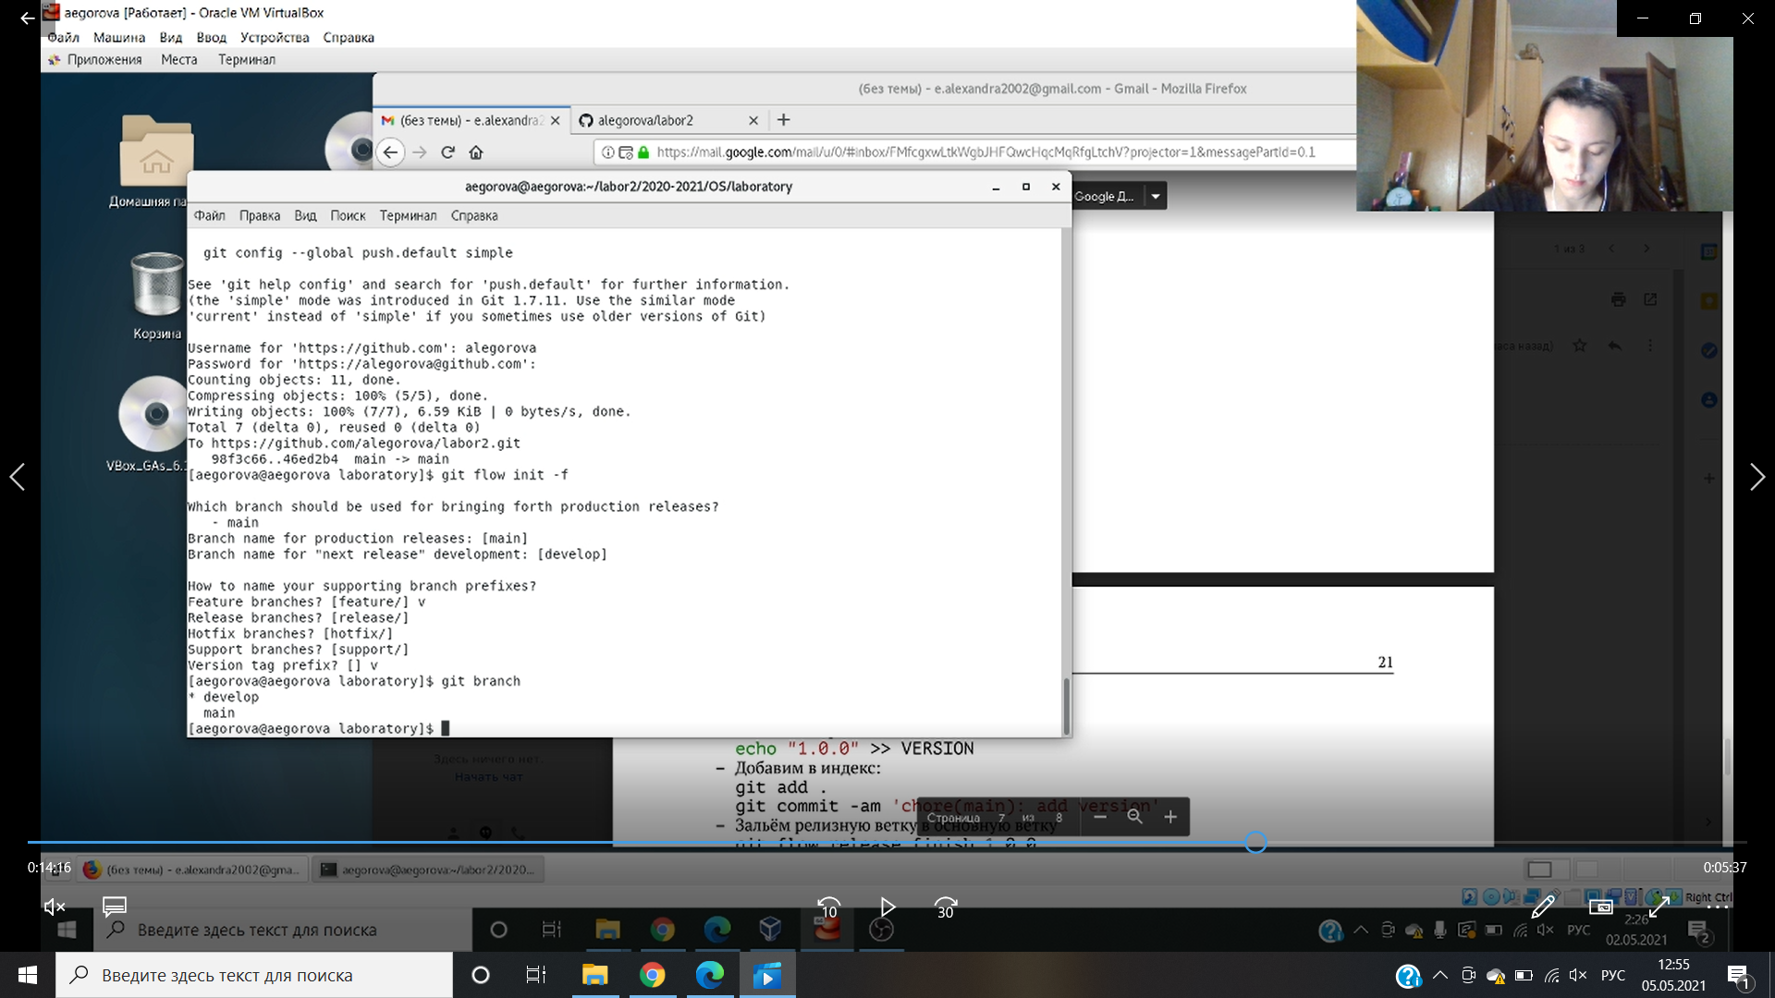
Конфигурация git-flow
Инициализируем git-flow с помощью команды git flow init -f. Префикс для ярлыков установим в v.
Проверяем, что находимся на ветке develop (git branch).

Slide 9
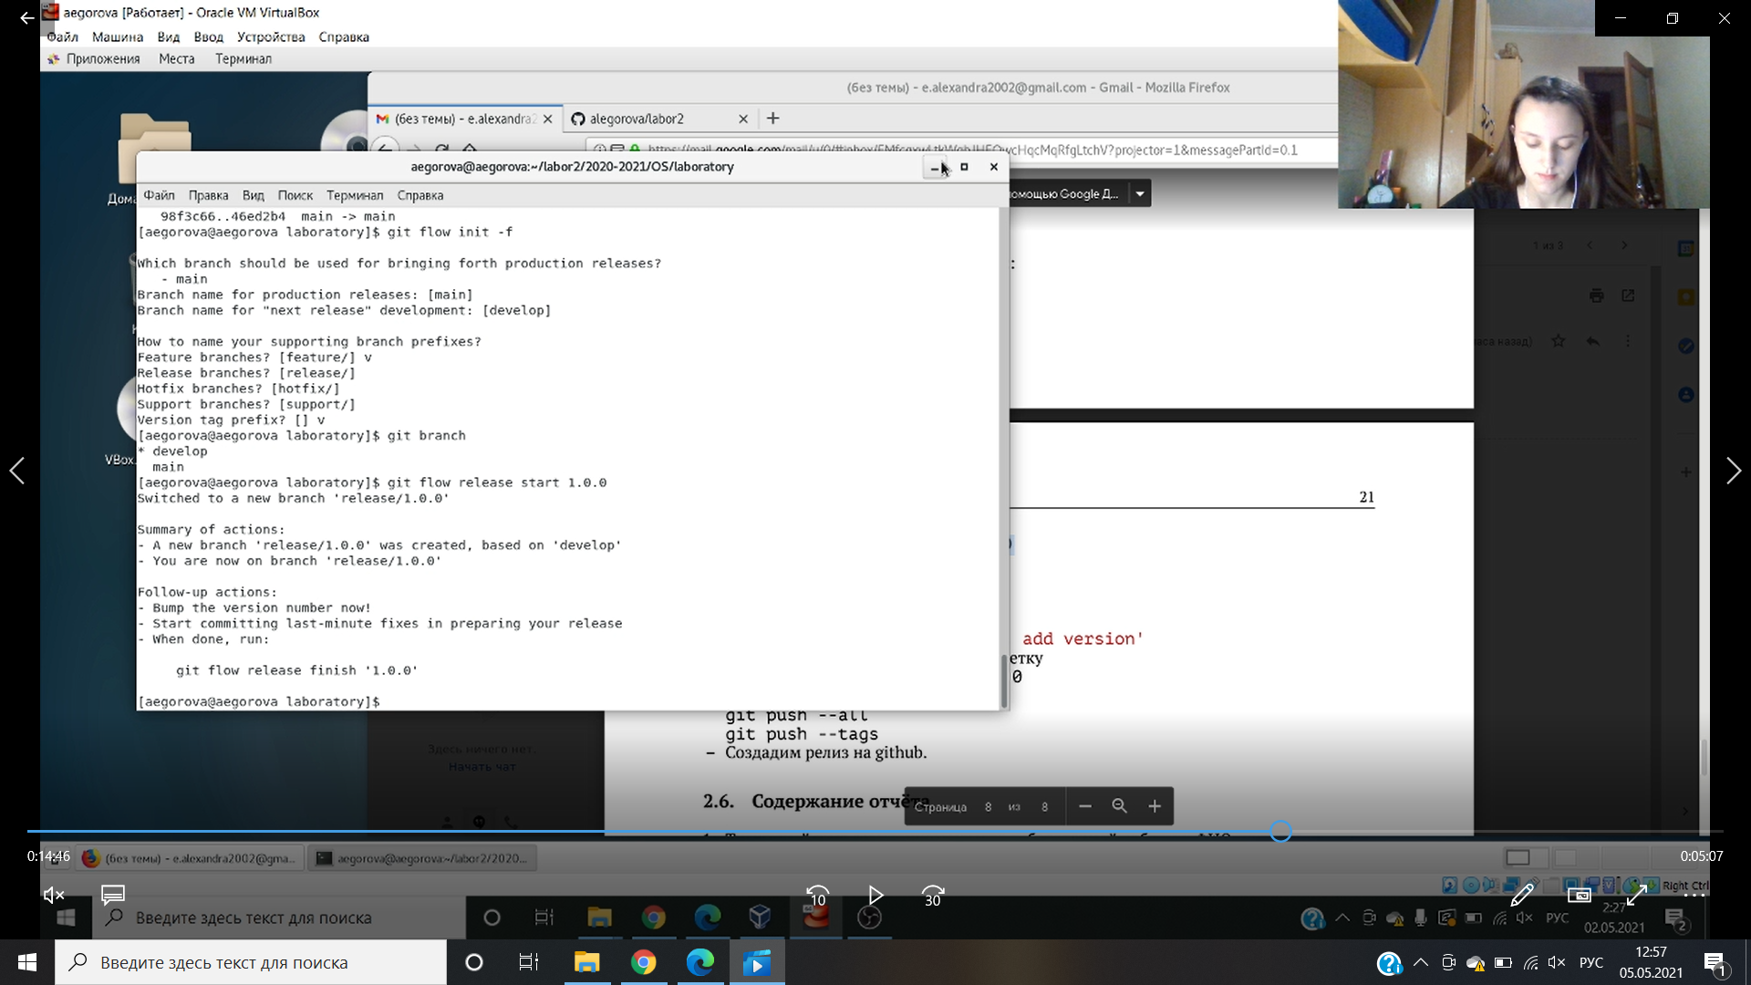
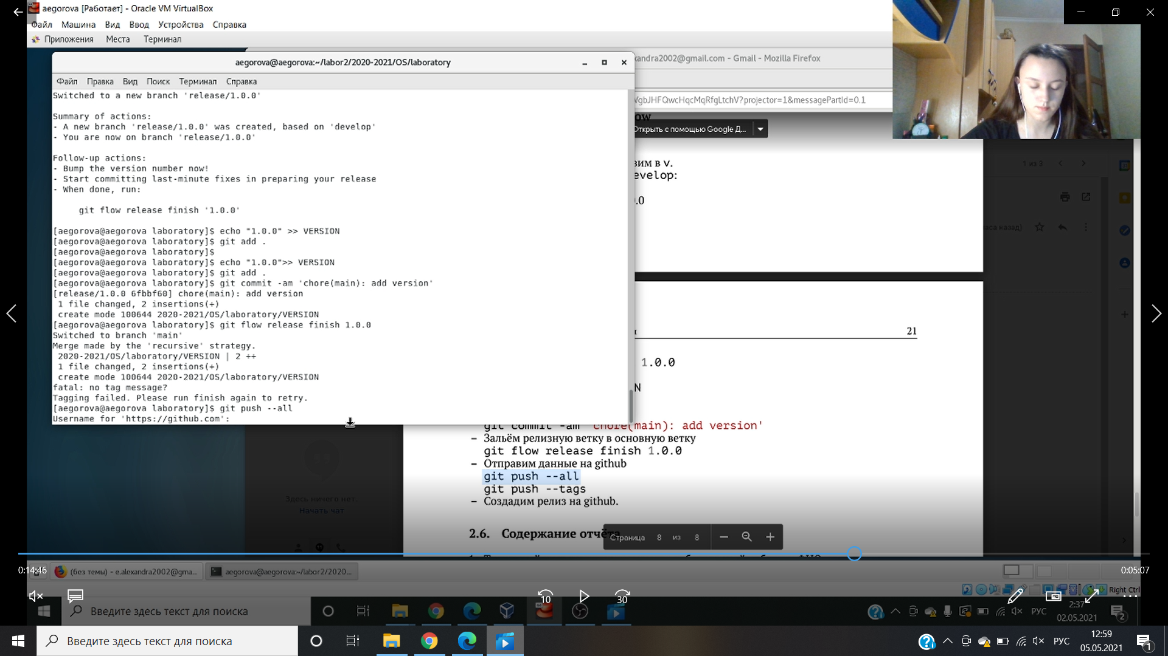

Создадим релиз с версией 1.0.0.
Запишем версию и добавим в индекс.
Зальём релизную ветку в основную ветку.

Slide 10
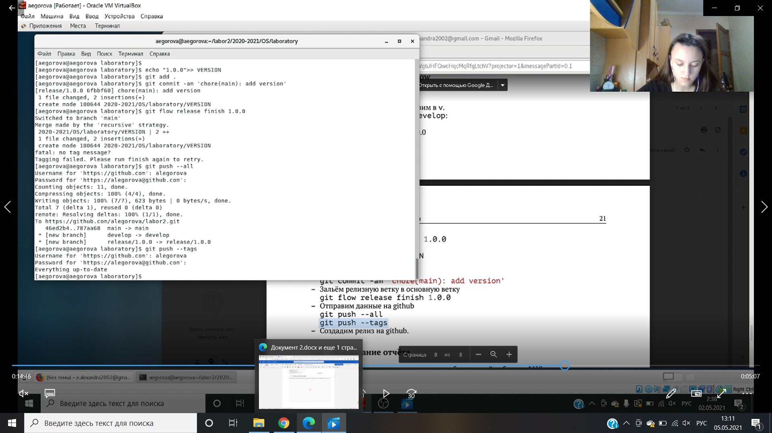
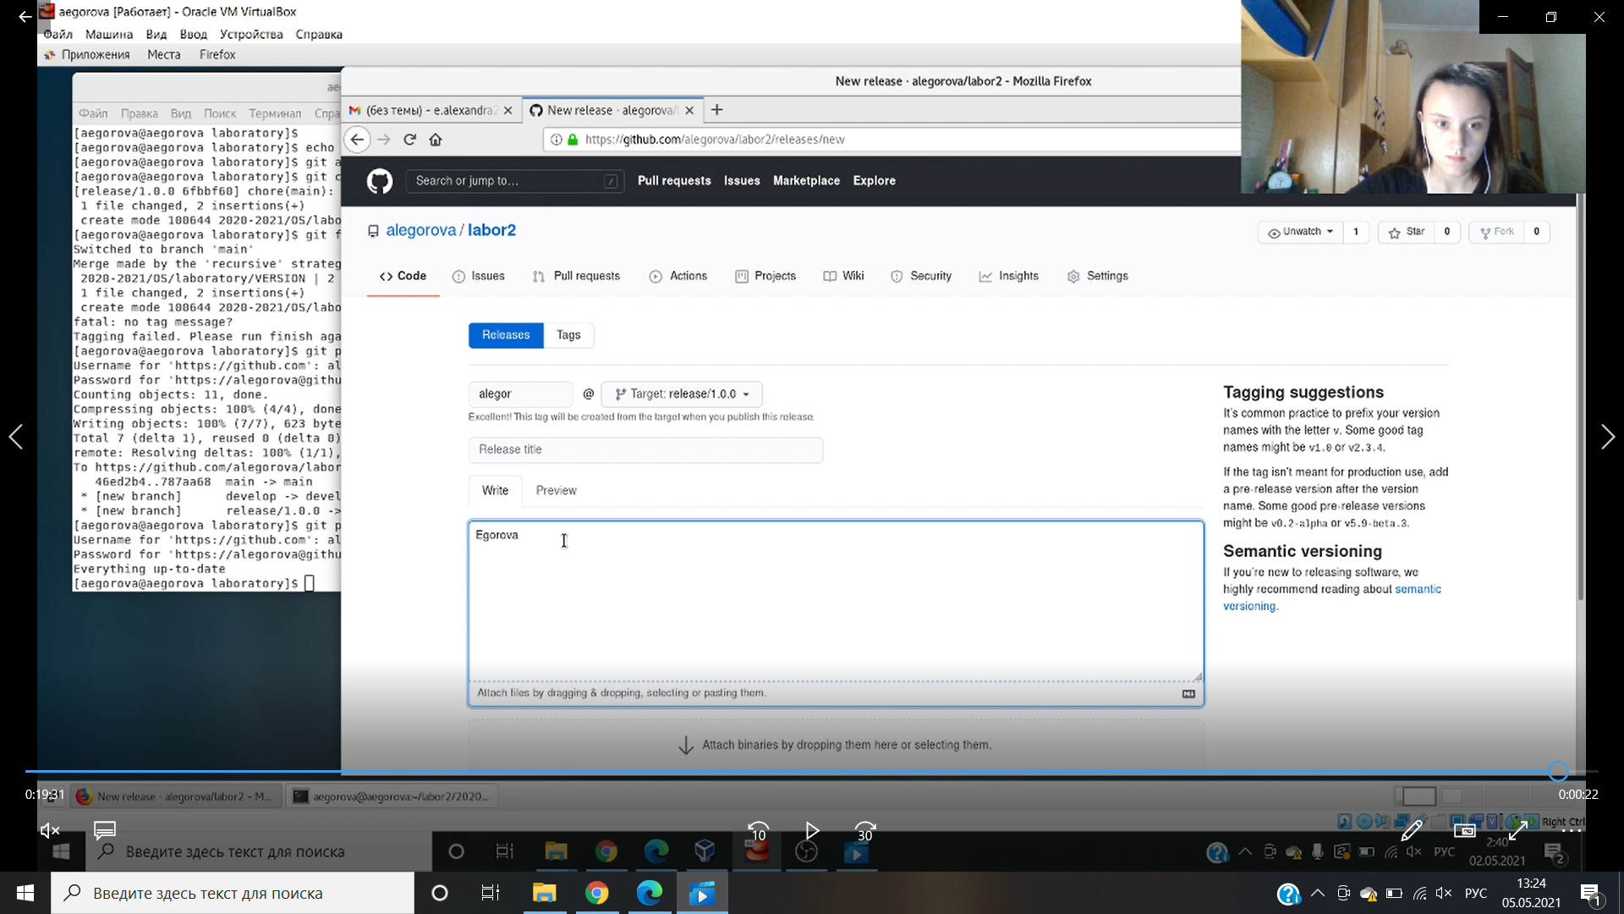
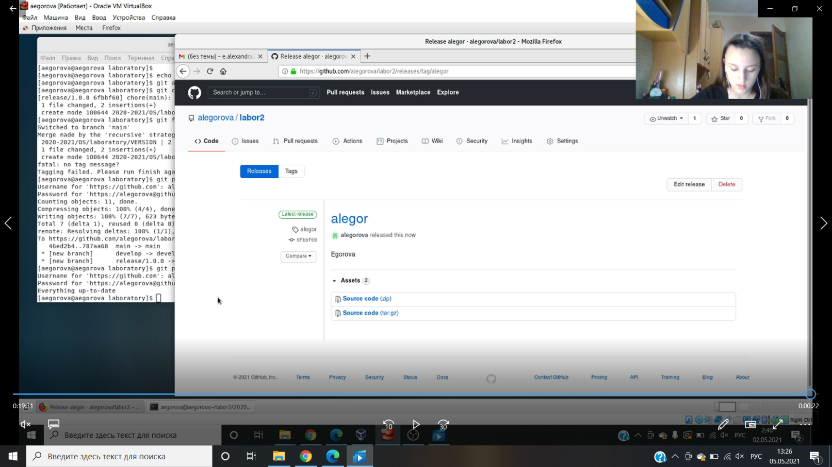
Отправим данные на github.
Создаем релиз на github. Заходим в теги и заполняем все поля. После создания тега, автоматически сформируется релиз.

Slide 11
Вывод:
В ходе выполнения лабораторной работы я изучила идеологию и применение средств контроля версий

